Slide 1
SQL(시퀄)
구조화 질의 언어
Notes:
SQL(/ˈɛs kjuː ˈɛl/,^{[1]} or /ˈsiːkwəl/, Structured Query Language^{[2][3][4][5]}, 구조화 질의어, S-Q-L^{[6]})는 관계형 데이터베이스 관리 시스템(RDBMS)의 데이터를 관리하기 위해 설계된 특수 목적의 프로그래밍 언어이다. 관계형 데이터베이스 관리 시스템에서 자료의 검색과 관리, 데이터베이스 스키마 생성과 수정, 데이터베이스 객체 접근 조정 관리를 위해 고안되었다. 많은 수의 데이터베이스 관련 프로그램들이 SQL을 표준으로 채택하고 있다.

Slide 2
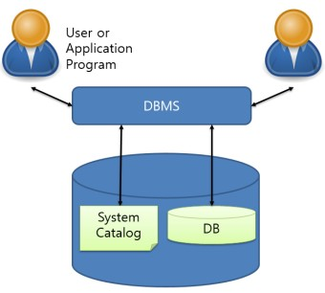
SQL
DB(데이터베이스)
DBMS(데이터베이스 관리시스템)
SQL(구조화된 질의 언어)
Notes:
데이터베이스: 여러 사람에게 공유되어 사용될 목적을 가지고 구조적인 방식으로 관리되는 데이터의 집합이다
정보의 중복을 최소화하고 한 곳에 저장함으로써 다수의 사용자가 필요한 정보에 효율적으로 접근할 수 있게 한 정보의 집합체
데이터베이스관리시스템
데이터베이스의 체계적인 관리는 데이터베이스 관리 시스템을 통해 이루어진다.
데이터 추가, 변경, 삭제, 검색 기능을 수행한다.
데이터베이스 시스템에 질의하는 언어 (사용자 와 DBMS 사이의 약속된 의사소통 언어)

Slide 3

행정실
도서관
학생정보
학생정보

Slide 4


데이터베이스
도서관
행정실
공용데이터(공유)
통합데이터

Slide 5
한 곳에 데이터를 모아놓고 사용하면 좋은 점은?
반대로 개별적으로 관리 했을 때의 문제점?

Slide 6
공간의 효율성
(똑같은 데이터를 중복해서 가질 필요 없음)
답
중복을 제거하는 방법으로 결함을 줄임
동기화문제 해결

Slide 7
DB(데이터베이스)
여러 사람에게 공유되어 사용될 목적을 가지고 구조적인 방식으로 관리되는 데이터의 집합이다
정보의 중복을 최소화하고 한 곳에 저장함으로써 다수의 사용자가 필요한 정보에 효율적으로 접근할 수 있게 한 정보의 집합체
(정리가 잘된 서류캐비넷)
DBMS(데이터베이스 관리시스템)
데이터베이스의 체계적인 관리는 데이터베이스 관리 시스템을 통해 이루어진다.
데이터 추가, 변경, 삭제, 검색 기능을 수행한다.
SQL
데이터베이스 시스템에 질의하는 언어 (사용자 와 DBMS 사이의 약속된 의사소통 언어)

Slide 8
데이터베이스 용어
관계형 데이터베이스를 구성하는 기본 데이터 구조로서 행과 열(레코드, 컬럼)
의 구조를 가지며 이 테이블을 이용하여 데이터를 입력, 수정, 삭제, 추출(조회) 등을 하게된다.
테이블
스키마
테이블에 데이터가 저장되는 방식을 정의하는 것, 데이터베이스의 논리적 구조
열(COLUMN)
행(ROW)
PRIMARY KEY(주키)

Slide 9
테이블
Schema(스키마)
고객
(column)컬럼
아아디 | 이름 | 주소 | 전화번호
H001 | 이장우 | 라스베가스 | 010-1111-2222
H002 | 코쿤 | L.A | 010-2222-3333
H003 | 기안84 | 워싱턴D.C | 010-3333-4444
H004 | 박나래 | 뉴욕 | 010-4444-5555
H005 | 전현무 | 텍사스 | 010-5555-6666
Row(행)
레코드
PRIMAR KEY(주키)

Slide 10

학생정보 조회하기
학생정보 조회하기
데이터
DBMS
데이터
데이터
데이터베이스
데이터베이스
Notes:
두 그림의 차이는?
왜 DBMS가 필요한가?

Slide 11
데이터베이스 관리시스템의 필요성
여러 사용자가 공용으로 사용을 함으로써
동시성
성능
보완
문제를 해결하기 위함
DBMS
데이터베이스
관리자역할

Slide 12
SQL
DDL: 데이터 정의 언어
CREATE , ALTER, DROP
DML: 데이터 조작언어
SELECT , INSERT , UPDATE , DELETE
DCL: 데이터 제어언어
GRANT, REVOKE

Slide 13
데이터베이스관리자 역할
DBMS
(DB관리
시스템)
데이터 저장소
(데이터베이스)
저장/공유
SQL(시퀄)
소통하기 위한
규칙있는 말
DML
1.데이터삽입
2.데이터변경
3.데이터삭제
4.데이터조회

Slide 14
SELECT(데이터 조회)
SELECT 컬럼명, 컬럼명 FROM 테이블명 ;
SELECT ID, NAME, ADDR FROM CUSTOMER ;

Slide 15
SELECT(모든컬럼 조회하기)
SELECT * 테이블명 ;
SELECT * FROM CUSTOMER ;
Notes:
Asterisk :별표(all ) 애스터리스크

Slide 16
데이터 정렬하기( 한 가지 열로 정렬)
ORDER BY 열이름 사용하기
SELECT ID, NAME FROM CUSTOMER ORDER BY NAME;
ORDER BY 열위치 사용하기
SELECT ID, NAME FROM CUSTOMER ORDER BY 2;
오름차순(ASC)
ORDER BY 열이름 사용하기
SELECT ID, NAME FROM CUSTOMER ORDER BY NAME DESC ;
ORDER BY 열위치 사용하기
SELECT ID, NAME FROM CUSTOMER ORDER BY 2 DESC;
내림차순(DESC)

Slide 17
데이터 정렬하기( 여러가지열로 정렬)
ORDER BY 열이름 사용하기
SELECT DEPT, NAME FROM CUSTOMER ORDER BY DEPT, NAME;
ORDER BY 열위치 사용하기
SELECT DEPT, NAME FROM CUSTOMER ORDER BY 1, 2;
ORDER BY 열이름 사용하기
SELECT ID, NAME FROM CUSTOMER ORDER BY DEPT ASC , NAME DESC ;
ORDER BY 열위치 사용하기
SELECT ID, NAME FROM CUSTOMER ORDER BY 1 ASC, 2 DESC;

Slide 18
원하는
데이터만
가져오기
WHERE 조건절
SELECT 컬럼명
FROM 테이블명
WHERE 조건;

Slide 19
조건절 연산자
연산자 종류 | 설명
= | 비교 대상에서 같은 조건을 검색(같은것)
!= , <> | 비교 대상에서 같지 않은 조건을 검색 (같지않은것)
> | 비교 대상에서 큰 조건을 검색 (큰것)
>= | 비교 대상에서 크거나 같은 조건을 검색( 이상)
< | 비교 대상에서 작은 조건을 검색 ( 작은것)
<= | 비교 대상에서 작거나 같은 조건을 검색 (이하)
BETWEEN a AND b | a와 b 사이에 있는 범위 값을 모두 검색(a에서b까지)
IS NULL/ IS NOT NULL | NULL값을 검색/ NULL이 아닌 값을 검색
A AND B | 조건이 여러 개 일때 둘 다 만족하는 값 검색
A OR B | A조건이나 B조건 중 한가지라도 만족하는 값을 검색
NOT A | A가 아닌 모든 조건을 검색(조건부정)
IN(a,b,c) | a이거나 b이거나 c인 조건을 검색(괄호안에 있는것만)
NOT IN(a) | 괄호안에 있는것만 제외하고 검색
LIKE | 특정패턴을 가지고 있는 조건을 검색( ‘% , _ ) % :글자수에 제한이 없음, _ : 한글자만

Slide 20
텍스트 마이닝
Notes:
데이터 (Data) : 우리가 알고있는 그 데이터이다. 보통 연구나 조사 등의 바탕이 되는 재료를 말한다.
마이닝 (Mining) : 채굴, 채광, 채광 산업을 말한다. 채광이란 광산에서 광석을 캐내는것을 의미한다.
즉, 데이터마이닝이란 광산에서 광석을 캐내는 것에 비유한 것으로, 금광석에 극히 미량으로 포함된 금을 여러 단계를 거쳐 추출하듯이
"수 많은 데이터의 산에서 가치있는 유용한 정보를 찾아 내는 것" 이다.

Slide 21
SELECT 절에서 사용되는 키워드
DISTINCT 키워드: 중복을 제거하고 조회함
SELECT BAN FROM CLASS_1 ;
AS 키워드 : 조회시 컬럼명 대신에 별칭을 사용할 수 있음
SELECT ID AS USER_ID , NAME AS USER_NAME FROM CUSTOMER ;
AS는 생략이 가능함

Slide 22
연결연산자 사용하기 ||
컬럼 합치기
컬럼에 문자열 합치기
SELECT M_ID || M_NAME AS INFO , M_NAME || ‘님‘ AS NAME
FROM MEMBER_TBL_11 ;

Slide 23
함수 ?
기능
함수사용법
(입력, 반환값)
Function
남이 만들어 놓은 함수
(라이브러리)
Notes:
함수란?
무엇일까요?

Slide 24
기본함수배우기
INPUT
입력 x
-5
Function (기능) 절대값
자바스크립트 코드
함수사용하기
출력
5
let result = Math.abs(-5);
alert( result);
OUTPUT f(x)

Slide 25
문자열함수
함수 | 설명 | 비고
LOWER | 모든 문자를 소문자로 변환한다
UPPER | 모든 문자를 대문자로 변환한다
LENGTH | 문자의 길이를 나타낸다
SUBSTR | 문자 값 중 원하는 길이만큼만 나타낸다 | 문자열의 일부만 추출
RTIRM | 문자열 오른쪽 공백을 제거한다
LTRIM | 문자열 왼쪽 공백을 제거한다.
TRIM | 문자열 기준 양쪽 공백을 제거한다
REPLACE | 특정문자열을 다른 문자열로 대체한다
INITCAP | 첫글자는 대문자, 나머지는 소문자로 변환한다

Slide 26
숫자함수
함수 | 설명 | 비고
ROUND | 소수점의 자릿수를 지정하여 반올림한다. | ROUND( 컬럼명, 나타내고 싶은 소수점 자리수) ROUND( 컬럼명 , 1); ROUND( 컬럼명, 0); ROUND( 컬럼명, -1)
TRUNC | 해당소수점 자리에서 잘라낼 때 사용한다.
MOD(M,N) | M을N으로 나눈 나머지를 구한다
ABS | 절대값을 구한다.

Slide 27
날짜함수
함수 | 설명 | 비고
ADD_MONTHS | 지정한 날짜에 개월 수를 더한 값을 출력
SYSDATE | 현재시스템의 날짜 데이터를 반환한다.
LAST_DAY | 해당 월의 마지막 날짜를 반환한다.
MONTHS_BETWEEN | 두 날짜 사이의 기간을 월로 나타낸다

Slide 28
기타함수
함수 | 설명 | 비고
NVL | NULL값 대신 특정값으로 대체하고 싶은 값을 지정할 때 사용한다
NVL2 | NULL값과 NULL값이 아닌경우 대체하고 싶은 값을 지정할 때 사용한다
조건문 이해하기
CASE WHEN 문장
SELECT 열이름 , CASE WHEN [조건] THEN [결과값]
WHEN [조건] THEN [결과값]
ELSE [결과값]
END AS 새로운컬럼명
FROM 테이블명 ;

Slide 29
숫자데이터 요약하기
함수 | 설명 | 비고
SUM | 행의 합계를 나타낸다. | 전체합계: SUM(열이름)
AVG | 행의 평균을 나타낸다. | 평균: AVG(열이름)
COUNT | 행의 수를 나타내다 | NULL값을 포함한 전체행의 개수 COUNT(*) NULL값을 제외한 전체행의 개수 COUNT(열이름)
MAX | 행의 최대값을 나타낸다 | MAX(열이름)
MIN | 행의 최소값을 나타낸다 | MIN(열이름)

Slide 30
문제
포인트금액의 전체합계
포인트금액의 전체평균
포인트금액의 최대값 구하기
포인트금액의 최소값 구하기
SELECT SUM(M_POINT)
FROM MEMBER_TBL_11;
SELECT AVG(M_POINT)
FROM MEMBER_TBL_11;
SELECT MAX(M_POINT)
FROM MEMBER_TBL_11;
SELECT MIN(M_POINT)
FROM MEMBER_TBL_11;

Slide 31
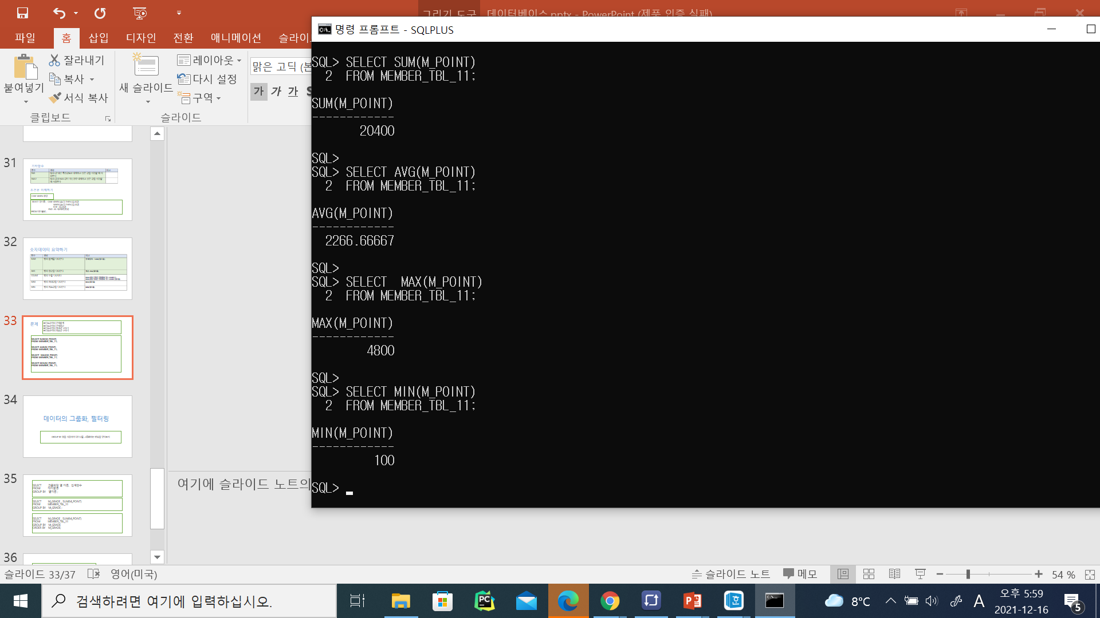

Slide 32
데이터의 그룹화, 필터링
GROUP BY 절을 사용하여 데이터를 그룹화하는 방법을 알아보자

Slide 33
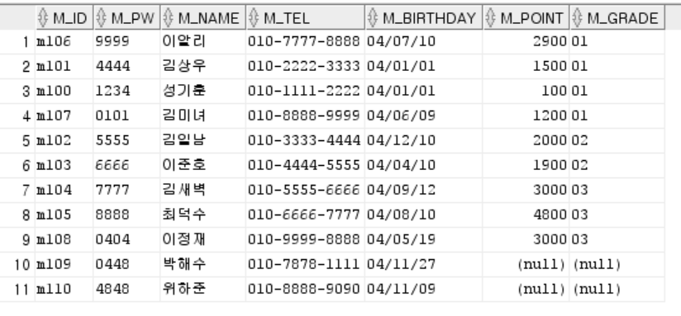
MEMBER_TBL_11
그룹
그룹
그룹

Slide 34
전체 포인트금액 합계 구하기
포인트 전체합계금액 : 20400
고객등급별 포인트금액 합계 구하기
고객등급 | 포인트금액합계
01 | 5700
02 | 3900
03 | 10800

Slide 35
SELECT 그룹화할 열 이름, 집계함수
FROM 테이블명
GROUP BY 열이름 ;
SELECT M_GRADE , SUM(M_POINT)
FROM MEMBER_TBL_11
GROUP BY M_GRADE ;
SELECT M_GRADE , SUM(M_POINT)
FROM MEMBER_TBL_11
GROUP BY M_GRADE
ORDER BY M_GRADE;

Slide 36
SELECT 그룹화할 열 이름, 집계함수
FROM 테이블명
GROUP BY 열이름
HAVING 필터링 조건 ;
그룹화된
결과에서
필터링하고 싶을때
SELECT M_GRADE , SUM(M_POINT)
FROM MEMBER_TBL_11
GROUP BY M_GRADE
HAVING SUM(M_POINT) >= 4000 ;

Slide 37
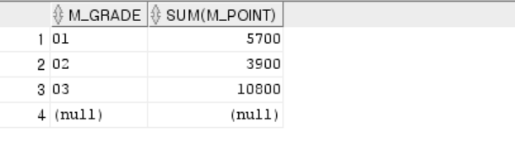

포인트합계금액
4000점이상만
필터링
그룹화된 목록에서 필터링 할때
HAVING 절 사용

Slide 38
SELECT
FROM
[WHERE]
[ORDER BY ]
SELECT 집계함수
FROM
GROUP BY
SELECT 집계함수
FROM
GROUP BY
HAVING

Slide 39
SELECT
FROM
[WHERE]
[ORDER BY ]
SELECT 집계함수
FROM
[WHERE]
GROUP BY
[ORDER BY]
SELECT 집계함수
FROM
[WHERE]
GROUP BY
HAVING
[ORDER BY]

Slide 40
조회 쿼리 sql
일반
그룹핑
SELECT 3
FROM 1
[WHERE] 2
[ORDER BY ] 4
SELECT 컬럼명, 집계함수
FROM
[WHERE]
GROUP BY 컬럼명
[HAVING ]
[ORDER BY]
SELECT 컬럼명, 집계함수
FROM
GROUP BY 컬럼명
[HAVING ]

Slide 41
SQL
CREATE
ALTER
DROP
DDL
테이블을 만들고 변경하는데 사용하는 언어
SELECT
INSERT
UPDATE
DELETE
DML
테이블의 데이터를 추가하고 변경하는데 사용하는 언어
DCL
사용자에게 권한 생성
사용자에게 권한 회수
GRANT
REVOKE

Slide 42


오라클왕국의 왕
SYSTEM
계정

Slide 43
DCL
맛보기
CREATE USER 사용자 IDENTIFIED BY 비밀번호;
GRANT CONNECT , RESOURCE , DBA TO 사용자;
REVOKE CONNECT, RESOURCE, DBA FROM 사용자 ;
CREATE USER C##TESTID IDENTIFIED BY 1234;
GRANT CONNECT , RESOURCE , DBA TO C##TESTID;
REVOKE CONNECT, RESOURCE, DBA FROM C##TESTID ;

Slide 44
DDL
CREATE TABLE 회원(
아이디 VARCHAR2(5) NOT NULL PRIMARY KEY,
비번 VARCHAR2(10) NOT NULL,
이름 VARCHAR2(20) NOT NULL ,
주소 VARCHAR2(20) NOT NULL ,
이메일 CHAR(20)
);
ALTER TABLE 회원 ADD 성별 CHAR(1) ;
ALTER TABLE 회원 MODIFY 비번 VARCHAR2(15);
ALTER TABLE 회원 RENAME COLUMN 이메일 TO 이메일주소 ;
ALTER TABLE 회원 DROP COLUMN 성별 ;
DROP TABLE 회원;

Slide 45
문자형데이터
CHAR | 고정길이 | CHAR(SIZE) : CHAR(3) : 한글 1글자 저장가능
VARCHAR2 | 가변길이 | VCHAR2(50) : 최대 50 의미함
NCHAR | 고정길이 | NCHAR(SIZE) : NCHAR(3): 한글 3글자 저장가능
CLOB |  | 대용량데이터 (최대 4G)

Slide 46
숫자형데이터
NUMBER(4) | 9999 최대길이4인 숫자,
NUMBER(6,2) | 소수점 2자리를 포함하는 최대6자리 (소수점 2째자리에서 반올림)
NUMBER(6,-2) | 소수점 -2째 자리에서 반올림 하는 최대6자리
날짜형데이터
DATE | 년-월-일
TIMESTAMP | 년-월-일:시:분:초

Slide 47
데이터 삽입하기(insert)
INSERT INTO 회원 VALUES ('angel' , '1234' , '정조' ,'노원구 공릉', 'victo88@naver.com');
INSERT INTO 회원(아이디, 비번, 이름, 주소) VALUES( ‘sung', '5432', '성덕임' ,'서울시 경복궁');
데이터 변경하기(update)
UPDATE 회원
SET 비번 = ‘a!12’ ;
WHERE 아이디 = ‘angel’ ;
UPDATE 회원
SET 주소 =‘서울시 창덕궁’
WHERE 아이디= ‘sung’
삭제하기(delete)
DELETE FROM 회원
WHERE 아이디=‘sung’ ;

Slide 48
테이블만들기
영화예매사이트
영화정보테이블
오리온제과
상품테이블
SM기획사
연예인정보테이블

Slide 49
영화정보
테이블명
영화코드 | 영화제목 | 출연배우 | 장르 | 개봉일
VARCHAR2(5) 주키 | VARCHAR2(30) | VARCHAR2(50) | VARCHAR2(10) | DATE
A1001 | 라라와 크리스마스요정 |  | 애니메이션 | 2021-12-15
A1002 | 킹스맨 | 랄프 파인즈 ,해리스 딕킨슨 | 액션 | 2021-12-22
A1003 | 매트릭스 | 키아누 리브스, 로렌스 피시번, | 액션 | 2021-12-09
A1004 | 투모로우 아폴리캅스 | 조엘 버티, 제니퍼 리 위긴스 | 멜로 | 2021-12-01

Slide 50
CREATE TABLE 영화정보(
영화코드 VARCHAR2(5) NOT NULL PRIMARY KEY,
영화제목 VARCHAR2(30) ,
출연배우 VARCHAR2(50) ,
장르 VARCHAR2(30) ,
개봉일 DATE
);
INSERT INTO 영화정보 VALUES('A1001', '라라와크리스마스요정', '', '애니메이션' , '2021-12-15');
INSERT INTO 영화정보 VALUES('A1002', '킹스맨', '랄프 파인즈 ,해리스 딕킨슨' ,'액션' , '2021-12-22');

Slide 51
테이블명

